Slide 1
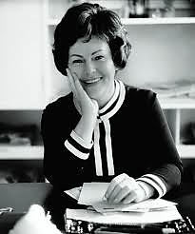
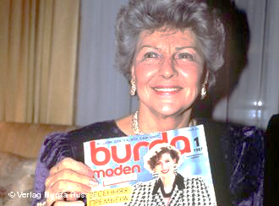

AENNE BURDA
die „Königin der Kleider“
Bearbeitet von Paulina Mazurek
DAS 2. STUDIENJAHR POLONISTIK 2014/15
Universität Rzeszów

Slide 2
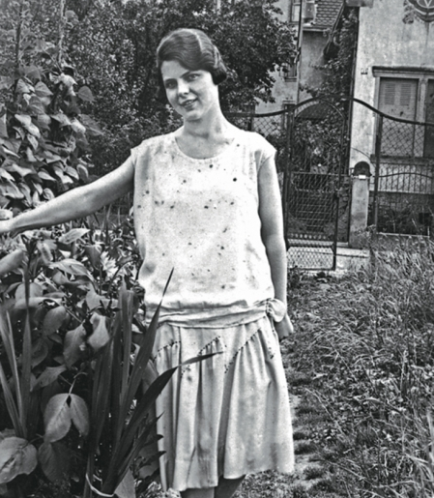
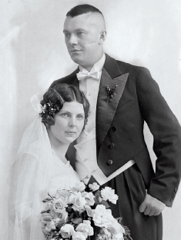
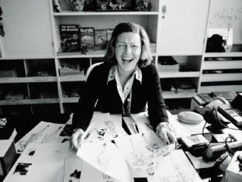
Einführung
Aenne Burda geb. am 28.Juli 1909
gest. am 3.November 2005
Eine deutsche Verlegerin von Zeitschriften
„Modekönigin“, die in der schwierigen Nachkriegszeit, die Frauen schön und elegant machen wollte
Sie gründete 1950 ein Modemagazin Burda Moden mit Schnittmuster zum Nachnähen
Heute erscheint die Zeitschrift in 17 Sprachen und in 120 Ländern
Am 9. Juli 1931 heiraten Anna Lemminger und Dr. Franz Burda

Slide 3
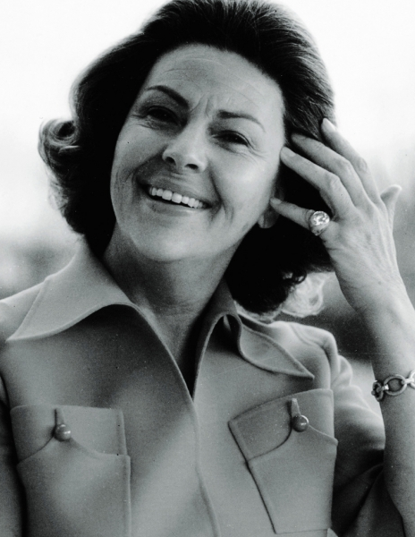
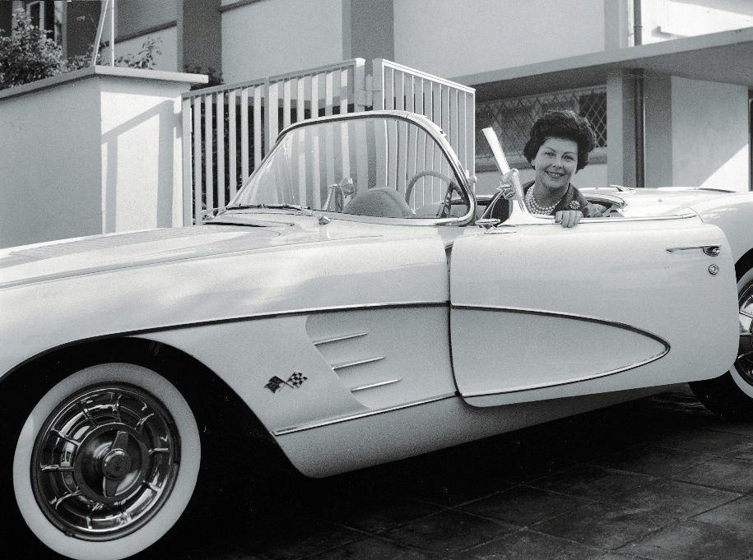
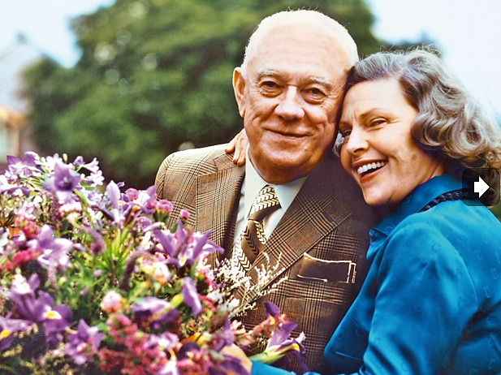
Familie
*Tochter des Lokomotivheizers Franz Lemminger und seiner Frau Maria
*Ausbildung: Klosterschule, dann Höhere Handelsschule und kaufmännische Lehre
*1931 Heirat mit Buchdrucker Franz Burda
* Drei Söhne Franz (1932), Frieder (1936), Hubert (1940), der heute den Verlag der Mutter leitet
Aenne Burda im Chevrolet Corvette, 1956

Slide 4
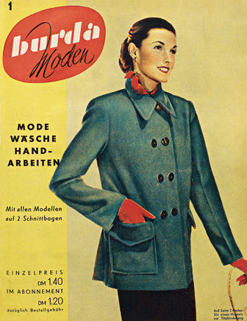
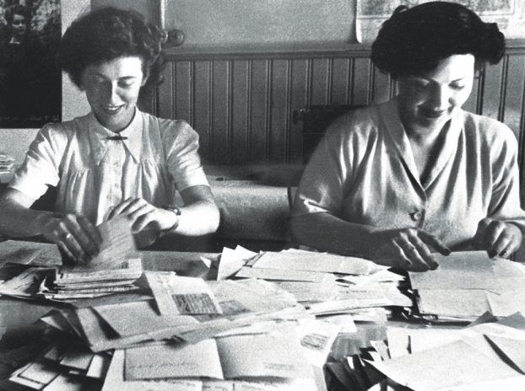
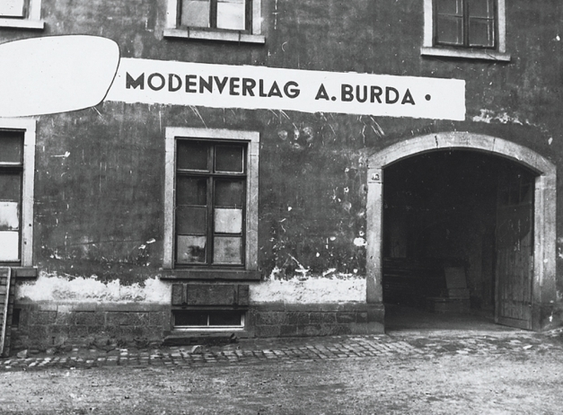
Anfang der Karriere
• Der untreue Mann, von dem sie sich trennen wollte, überschrieb auf sie als Abfindung den Verlag seiner Geliebten „Elfi- Moden“
• Aus dem defizitären Verlag machte sie einen erfolgreichen Verlag mit der Geschäftsidee, dem Magazin Schnittmusterbögen beizulegen
• Diese Idee ermöglichte jeder Frau preiswert in Heimarbeit die Modelle aus dem Magazin nachzuschneidern
Die erste Ausgabe von BURDA MODEN 1950
Aenne Burda (rechts) mit Moderedakteurin Irene Baer, 1950
Die Fassade des „Modenverlags A. Burda“ 1949

Slide 5
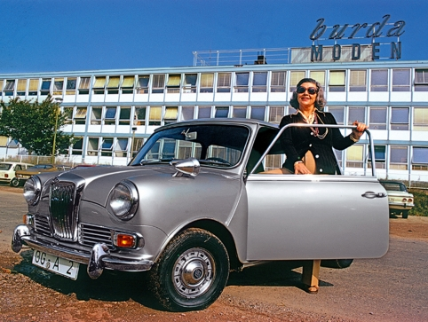
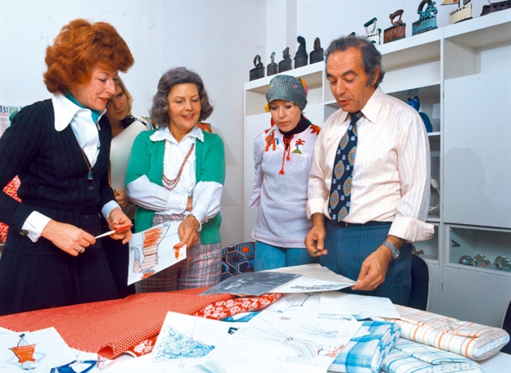
Medienimperium
1965 die Auflage von BURDA MODEN erreicht die Millionengrenze
Dem Magazin folgen weitere Zeitschriften : Anna, Carina, Verena
1987 Burda Moden erscheint als erste Westzeitschrift in der Sowjetunion , dank Raissa Gorbatschova
Mit 85 Jahren zog sich Aenne Burda aus dem Geschäft zurück und hinterließ ein Imperium mit dem Umsatz von 172 Millionen DM
Danach widmete sich Aenne der Ölmalerei
„Ich bin Burda Moden“: Aenne Burda 1973 vor ihrem von Egon Eiermann erbauten Verlagsgebäude in Offenburg
Aenne Burda in einer Besprechung

Slide 6
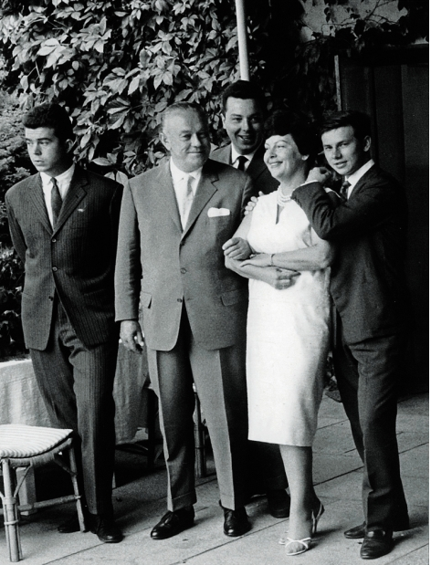
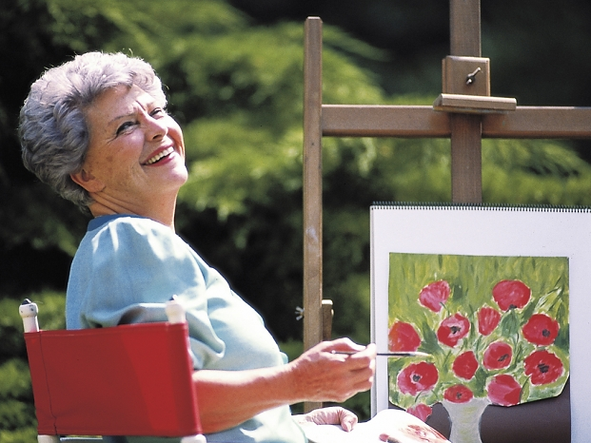
Aenne Burda als Persönlichkeit
Eine 40-jährige Hausfrau mit 3 Kindern schaffte es, in der Zeit als Frauen nicht viel zu sagen hatten, eine Führungsposition zu erlangen und eine Weltmarke zu gründen
Sie war stark, mutig, ehrgeizig, hatte Intuition, starken Willen , duldete keine Kritik und machte was sie wollte
Sie war Liebhaberin schöner Sportwagen und genoss den glamourösen Auftritt bei Modeschauen und Filmgalas
Mit ihrer Aenne-Burda-Stiftung förderte sie Kunst, Kultur, Umwelt- und Denkmalschutz, die Altenpflege und unterstützte hilfsbedürftige Menschen in Offenburg.
Aenne Burda mit Frieder, Franz, Franzl und Hubert (v.l.) an ihrem 50. Geburtstag
Aenne Burda beim Malen

Slide 7
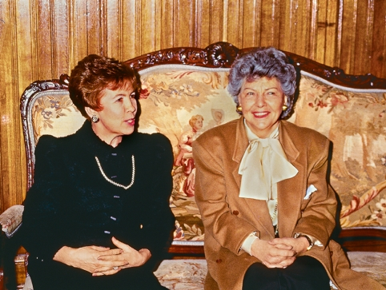
Orden und Ehrungen
Aenne Burda war hochgeschätzt und bekam viele Orden und Ehrungen
Bundesverdienstkreuz (1974)
Bayerischer Verdienstorden (1984)
Verdienstmedaille des Landes Baden-Württemberg (1985)
Ehrenbürgerin ihrer Heimatstadt Offenburg (1989)
Goldenes Ehrenzeichen des Landes Salzburg (1994)
Großes Bundesverdienstkreuz mit Stern (2001)
Mehrere Rosenzüchtungen sind nach ihr benannt worden.
Zum Andenken an das unternehmerische und soziale Engagement seiner Mutter stiftete Hubert Burda 2006 einen „Aenne Burda Award“, der alljährlich an „erfolgreiche junge Frauen in den Medien“ verliehen werden soll.
Anlässlich ihres 100. Geburtstags präsentierte die Stadt Offenburg vom 18. Juli 2009 bis zum 10. Januar 2010 eine Ausstellung über ihr Leben und Werk im Museum im Ritterhaus.
Ein Bild, das um die Welt geht: Raissa Gorbatschowa (links) empfängt Aenne Burda 1987 in Moskau.

Slide 8
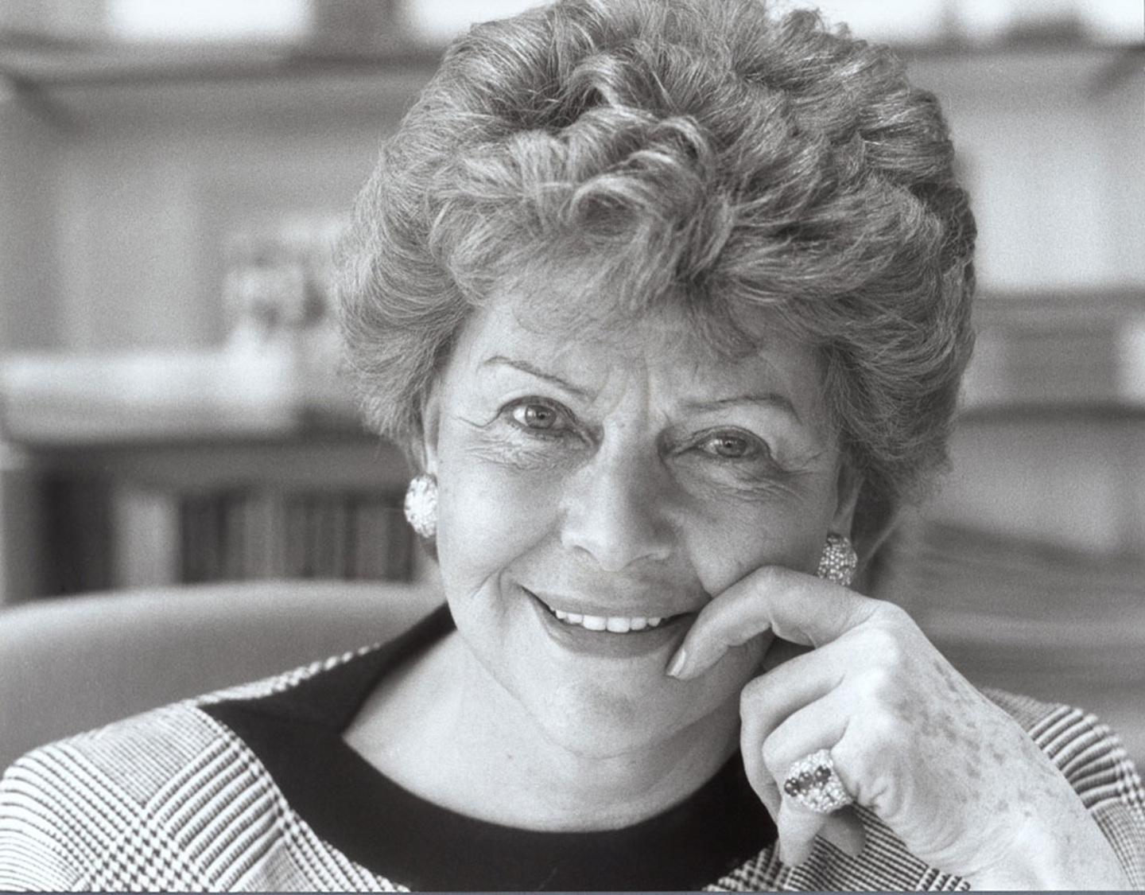
Zitate von Aenne Burda
„Der Wunsch nach Schönheit ist krisenfest!"
„Ich bin emanzipiert geboren"
„Jede Frau will schön sein“
Aenne Burdas Lebensmotto: “Ich schlief und träumte, das Leben wäre Freude, ich erwachte und sah, das Leben war Pflicht; ich handelte - und siehe: die Pflicht war Freude!” (Rabindranath Tagore 1861-1941, Literaturnobelpreisträger)
„Wichtig ist vor allen Dingen der Glaube an sich selbst und an die eigene Kraft.“

Slide 9
Wörterbuch
die Verlegerin –wydawca
die Nachkriegszeit okres powojenny
gründen zalożyć
das Schnittmuster- wykroj
das Nachnähen- szycie wedlug wzoru
der Anfang początek
untreu –niewierny
sich trennen rozstac się
überschreiben – przepisać
die Abfindung – zadośćuczynienie
die Geliebte – kochanka
defizitär – deficytowy
erfolgreich- odnoszacy sukces
die Geschäftsidee – pomysł biznesowy
die Bögen – arkusze
Beilegen- dołaczyć
preiswert – tanio
die Heimarbeit –praca w domu
schneidern- szyć
die Auflage- nakład
sich zurückziehen – wycofać się
hinterlassen- pozostawić
der Umsatz –obrot
sich widmen- poswiecic się
Ölmalerei – malarstwo olejne
der Heizer palacz
die Klosterschule szkola przyklasztorna
der Buchdrucker - drukarz
Keine Kritik dulden- nie znosić krytyki
die Stiftung fundacja
hilsbedürftig – potrzebujący

Slide 10
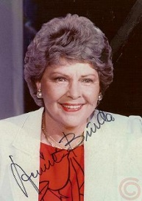
BIBLIOGRAPHIE
http://en.wikipedia.org/wiki/Aenne_Burda
http://www.hubert-burda-media.de/unternehmen/historie/aenne-burda/
http://www.dexigner.com/news/5786

Slide 11

ICH BEDANKE MICH FüR IHRE AUFMERKSAMKEIT!

